Slide 1
Web of Science – SCI 引文数据库的 检索与利用
郭淑艳 参考咨询部

Slide 2
认识 Web of Science
1
目
录
CONTENTS
Web of Science 主要功能
2
检索、分析、管理、写作……
影响因子查询
3

Slide 3
认识 Web of Science
1
目
录
CONTENTS
Web of Science 主要功能
2
检索、分析、管理、写作……
影响因子查询
3

Slide 4
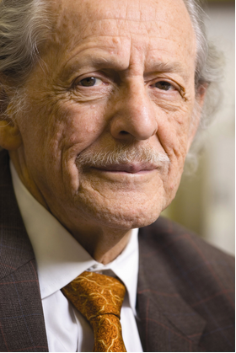
Web of Science 的由来
Dr. Garfield 1955年在 Science 发表论文提出将引文索引作为一种新的文献检索与分类工具，将一篇文献作为检索字段，从而跟踪一个Idea的发展过程。
ISI ：Institute for Scientific information， 美国科学信息研究所。1958年由Dr. E. Garfield 建立。
1963年出版Science Citation Index (SCI)
1973年出版Social Sciences Citation Index (SSCI)
1978年出版Arts & Humanities Citation Index (A&HCI)
Dr. Eugene Garfield
Founder & Chairman Emeritus ISI, Thomson Scientific
“Our ultimate goal is to extend our retrospective coverage of the scientific literature back to the twentieth century. The Century of Science initiative makes that dream come true.”

Slide 5
几经风雨，几经变迁
1997年，Thomson Reuters 将SCI，SSCI，AHCI整合，利用互联网的开放环境，创建了网络版的多学科文摘数据库－－Web of Science，基于Web of Knowledge的检索平台。
Web of Science Core Collection核心合集数据库收录了13762 种世界权威的、高影响力的学术期刊，内容涵盖自然科学、工程技术、生物医学、社会科学、艺术与人文等领域，最早回溯至1900年。Web of Science核心合集收录了论文中所引用的参考文献，并按照被引作者、出处和出版年代编成独特的引文索引。

Slide 6
相关概念
引文索引: 收录论文的参考文献并进行索引
引文(Citation)：也称被引文献（Cited
Literature/Article），是指各种著作或论文中引用的参考文献。
来源文献(source document)，也叫施引文献：引用“引文”的这些著作或论文(citing literature)。

Slide 7
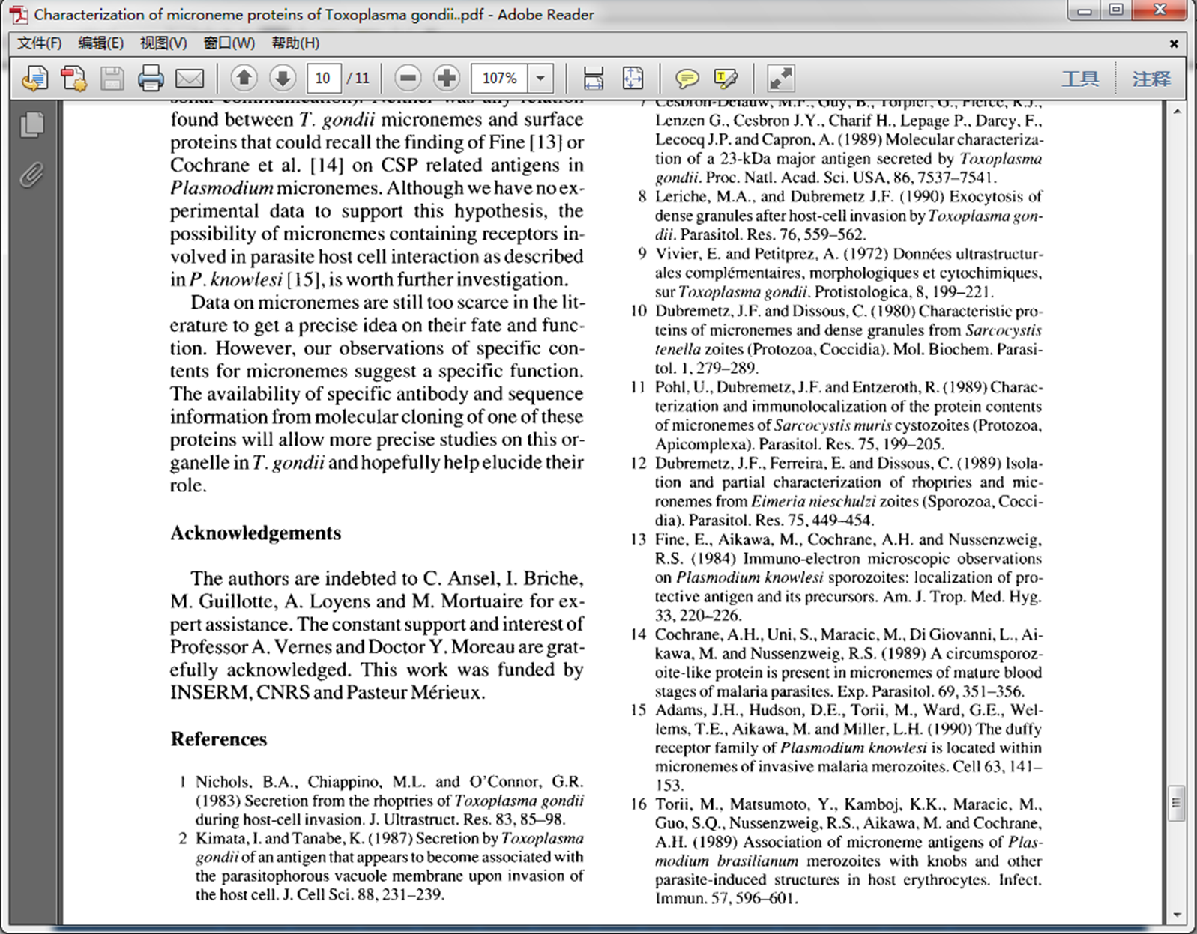
来源文献、
施引文献
引文、参考文献

Slide 8
检索方法的对比
传统的检索方法---直线式、单向性
主题
关键词
篇名
作者
……
传
统
检
索
检索结果

Slide 9
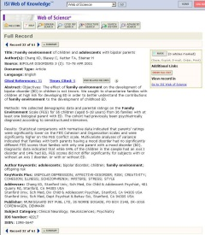
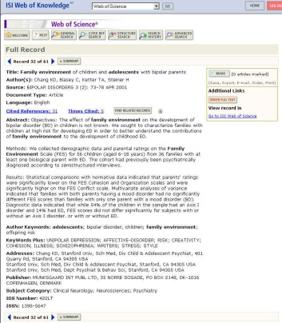
检索方法对比：引文索引
2004
2003
从一篇高质量的文献出发
沿着科学研究的发展道路…
Times Cited
2003
1998
Cited References
2004
分析：
学科分布、发展趋势、机构/作者等
1995
Related Records
1993
1991
2004
1980
← Citing ←
2002
1999
… Cited References 越查越旧
Times Cited 越查越新
Related Records 越查越深
1994

Slide 10
关于影响因子(IF)
评价某学术期刊水平的高低
期刊的影响因子（Impact Factor，IF），表示一种杂志的被引用频率。某年某杂志在过去两年中论文被SCI录用刊物引用的次数为B，在过去两年内该刊发表的论文总数为A，则影响因子IF=B／A。

Slide 11
影响因子的定义、计算
发表年
2005
2006
2007
2008
回溯年
2005年和2006年发表的文献在2007年被引用的次数
IF₂₀₀₇=
2005年和2006年发表的文献数

Slide 12
JCR期刊影响因子及分区情况
JCR全称为：Journal Citation Reports
ISI每年出版
由于不同学科之间的SCI期刊很难进行比较和评价，中国科学院文献情报中心根据目前SCI核心库加上扩展库共8000余种期刊的质量、影响力等因素以年度和学科为单位对SCI期刊进行4个等级的划分。《JCR期刊影响因子及分区情况》(也叫中科院SCI期刊分区表)将各学科的SCI期刊分为1区（最高区）、2区、3区和4区四个等级。而各学科也被归为13个大类及173种小类。

Slide 13
新平台 Web of Science — SCI/SSCI/AHCI
期刊论文引文索引：
Science Citation Index Expanded (SCI-EXPANDED) - 1999年至今
Social Sciences Citation Index (SSCI) - 1900年至今
Arts & Humanities Citation Index (A&HCI) - 1975年至今
会议论文引文索引：
Conference Proceedings Citation Index - Science (CPCI-S) - 2003年至今
化学索引：
Current Chemical Reactions (CCR-EXPANDED) --1985年至今
Index Chemicus (IC) --1993年至今
Notes:
由于SCI、SSCI、A＆HCI数据库具有大型综合性、学科覆盖面全的特点，其数据客观真实、可操作性强，一直以来都是国内高校评估国际学术影响力的数据来源与分析工具。同时在这三大索引收录的国际期刊，发表学术论文的数量和被引用次数的高低也成为高校科研学术水平和国际学术影响力的重要评价指标。

Slide 14
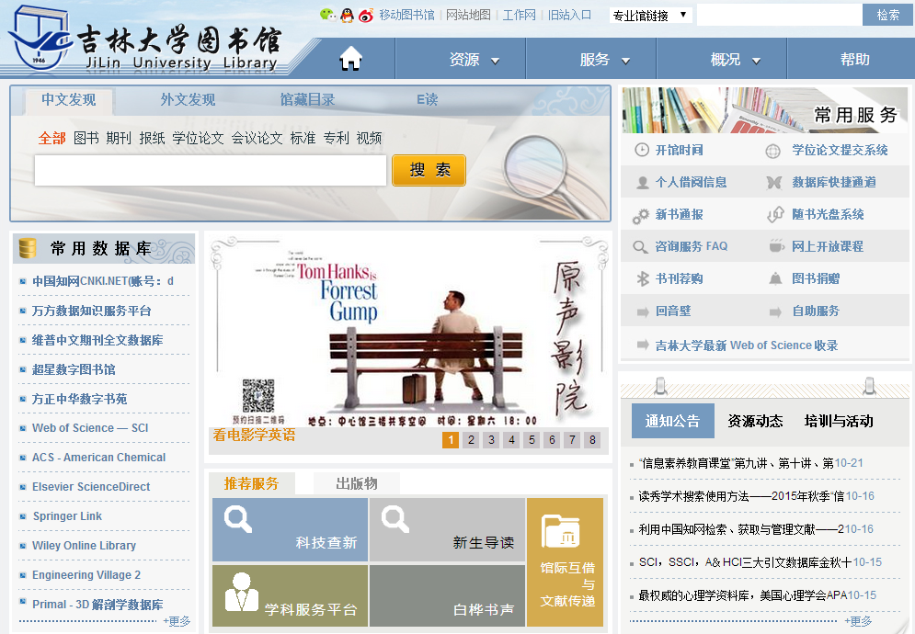

Slide 15
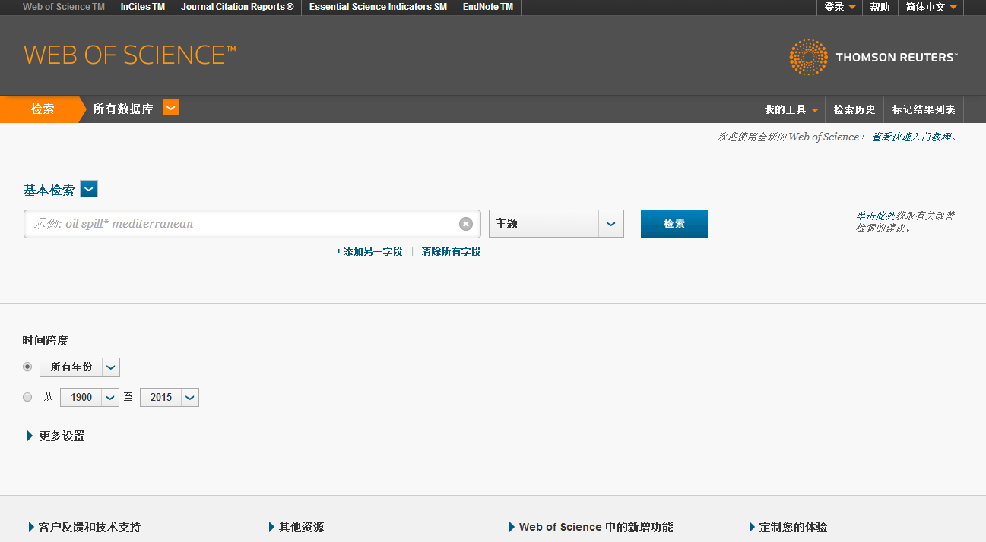
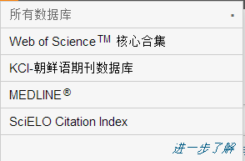

Slide 16
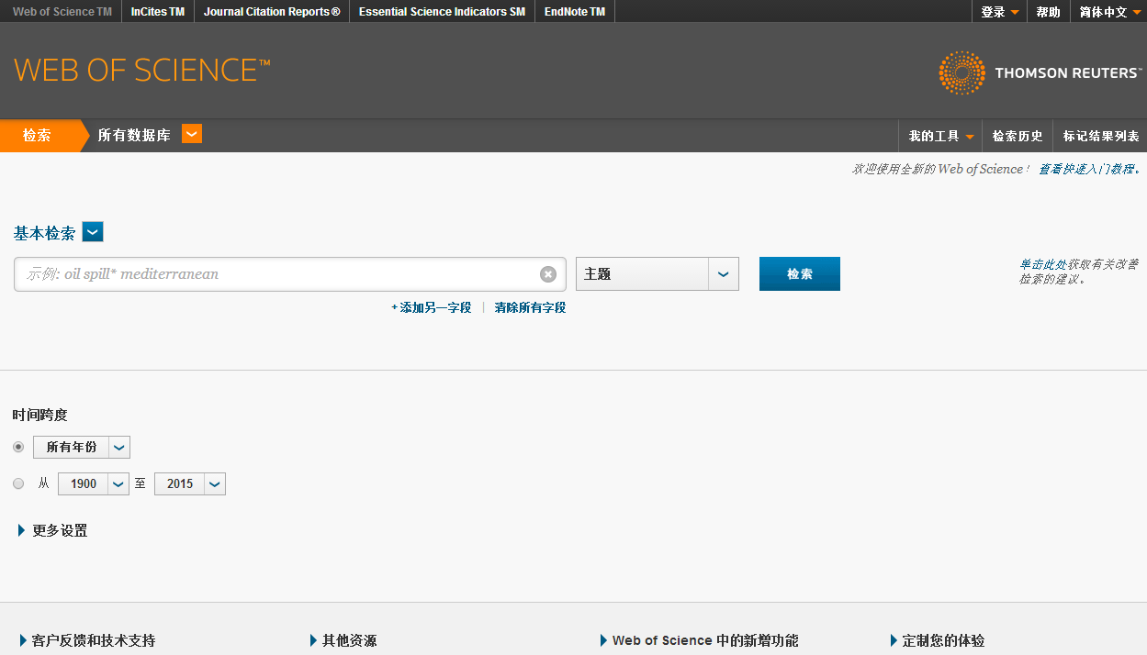
www.webofknowledge.com
个性化的服务

Slide 17
认识 Web of Science
1
目
录
CONTENTS
Web of Science 主要功能
2
检索、分析、管理、写作……
影响因子查询
3

Slide 18
Web of Science的主要功能之检索功能
基本检索 - General Search
被引文献检索 - Cited Ref Search
高级检索 - Advanced Search

Slide 19
Search Field 检索字段
Topic | 文献标题、摘要、作者关键字、 附加关键词 | “white oak” 或 “quercus alba” drug resistan*
Author | 检索论文的任一位作者 | Bergstrom CT Wallen K
Group Author | 作为作者的团体或组织 | Aberdeen Lung Cancer Group Beta Cell Biology Consortium
Publication Name | 出版物标题 | Czech Journal of Food Sciences Progress in Brain Research
Publication Year | 文章被发表的年份 | 1999 2003-2005
Address | 检索作者机构 | Emory Univ, Dept Biol, Atlanta, GA 30329 USA
Notes:
19
19
这是对普通检索页面六个不同的可检索字段的简单描述，以及对应的范例。
“Topic”字段检索文献的题目、摘要及所有的关键字。在此区域输入检索词或者词组来找到您与您主题相关的文献。
作者字段可检索文献的所有作者。文章的每一个标识的作者都将被显示并且是可检索的。最有效的检索方法是，检索作者的姓氏以及一个或多个名称的首字母。
“团体作者”字段检索以作者身份出现的团体或组织。例如：“the Aberdeen Lung Cancer Group”或“the Beta Cell Biology Consortium”。
“出版物名称”字段检索文献发表的期刊的名称，“出版年份”检索字段可检索文章发表的年份。在“出版年份”中可以检索一个特定的年份也可以检索若干年的范围。若检索年份范围则此范围不得超过十年。
最后，“地址” 检索字段将检索在原文献中出现的所有作者的机构。 该字段对于常见的地址词进行了标准化缩写,如“university”缩写为Univ,
college”缩写为coll。当构建您的检索时时，请参考帮助文档内的缩写词语列表。

Slide 20
Boolean Operator 布尔逻辑算符
 | 检索包含所有关键字的数据。 标题： “stem cell*” AND lymphoma 检索含有“stem cell”或者“stem cells”同时含有及词语 “lymphoma”。等效于检索“stem cell*” lymphoma
 | 检索的数据中至少含有一个所给关键字。用语检索同义词或者词的不同表达方式 标题: aspartame OR saccharine OR sweetener* 检索至少含有一个关键字的数据。
 | 排除含有某一特定关键字的数据 标题: aids NOT hearing 检索含有“aids”的数据，排除含有“hearing”的文献。
Notes:
20
20
以下是一些额外的有关使用检索连接符的范例。
“AND”连接符检索含有所有所给词语的文档。此处所给的范例将检索含有短语“stem cell”以及词语“lymphoma”的数据。
当使用“OR”时，将检索至少含有一个所给关键字的数据。检索“Aspartame OR saccharine OR sweetener” 将得到包含所给的任何一个词语的数据。
“NOT”连接符被用来从您的检索中排除不需要的内容。检索“Aids NOT hearing” 将得到有关“AIDS（一种疾病）” 而不是“hearing aids（助听器）”。

Slide 21
Wildcards 通配符
符号 | 意义
* | 零个或多个字符 gene* gene, genetics, generation
$ | 零或一个字符 colo$r color, colour
? | 只代表一个字符 en?oblast entoblast, endoblast
Notes:
21
21
截词符，也叫“通配符”，可被用来检索复数形式及不同的词语拼写。在Web of Knowledge有三种不同的通配符。星号<演示>，是我在上面的检索中使用的通配符。这是最灵活的符号，可代表任何数字或符号（包括零个字符）。
美元符号<演示>代表零个或一个字符，可被用来同时检索英式拼法及美式拼法。
问号<演示>代表一个字符，可用来检索拼写时的变体。
这些中断符可以用在检索词或者词组中，或是用在检索词或词组的末尾。您不可以将截词符用在检索词的开头。

Slide 22
Exact Search 近似检索
词组检索 | 如果希望精确地检索某个短语，应将其放置在引号内。 范例: “stem cell”
Same | Same算符连接的关键词必须在同一句话内, 在“地址”检索中，使用 Same 将检索限制为出现在“全记录”同一地址中的检索词。如：地址= jilin univ same 130062
Notes:
22
22
若您希望寻找含有某个精确的短语的记录，请将这个短语置于引号内。您可以在检索时使用中断符来检索词语的变式或复数形式。
我们为您提供了一个额外的连接符：“SAME”，它可以帮助您聚焦您的检索。“SAME”与“AND”很类似，但是检索限制更严格。要求两个关键字都必须出现，但必须同时出现在同一个‘文句’中，前后顺序不限。一个“文句”可代表文档摘要中的一句话、文档标题、一个关键字串或是作者的地址。

Slide 23
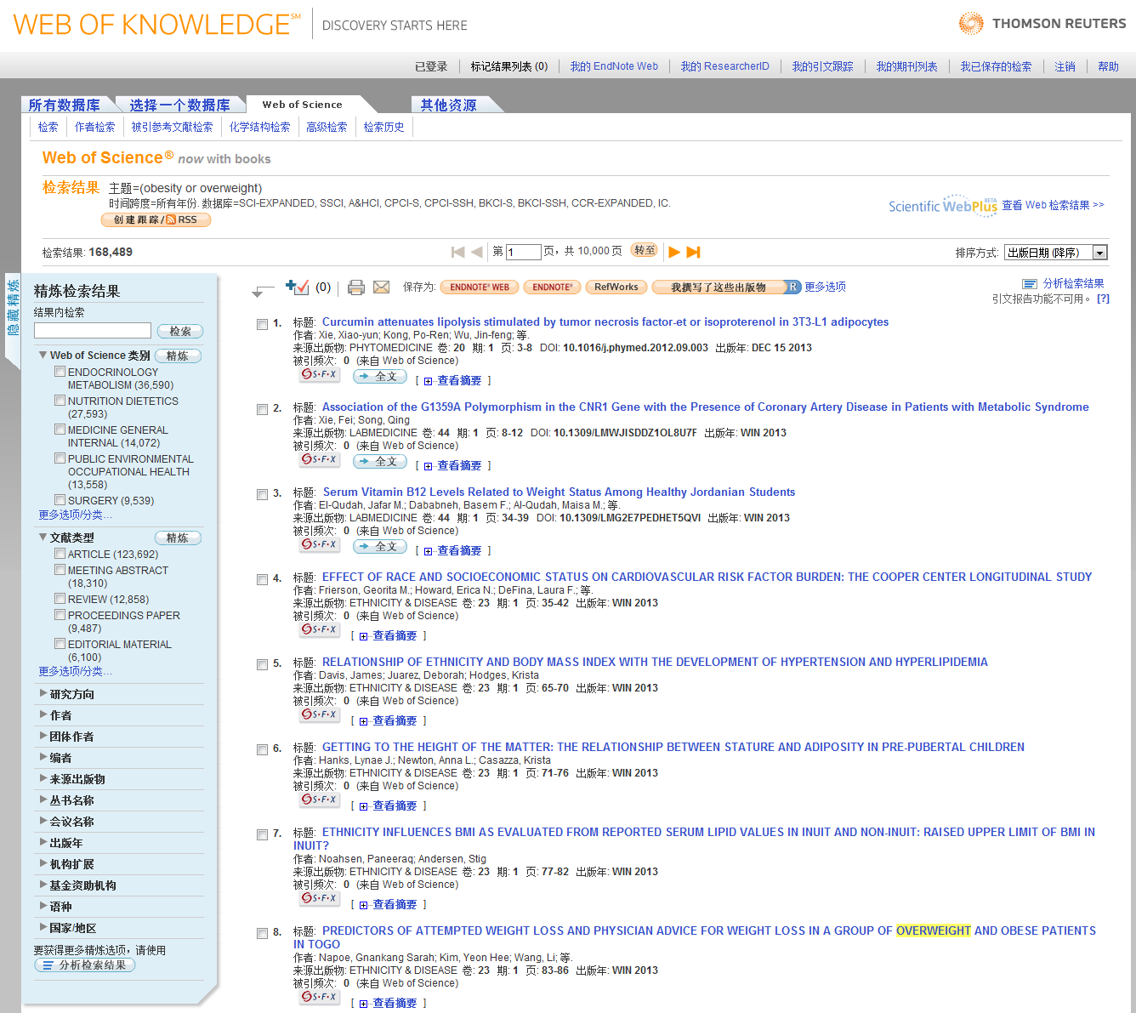
检索结果较多，先看哪些？重点看哪些？
1.精炼检索结果
2.排序检索结果
3.分析检索结果

Slide 24
检索举例1
题目：高饲料效率的猪群选育与全基因组分析
关键词：猪；饲料效率；基因组
pig or swine, feed efficiency, genomic

Slide 25
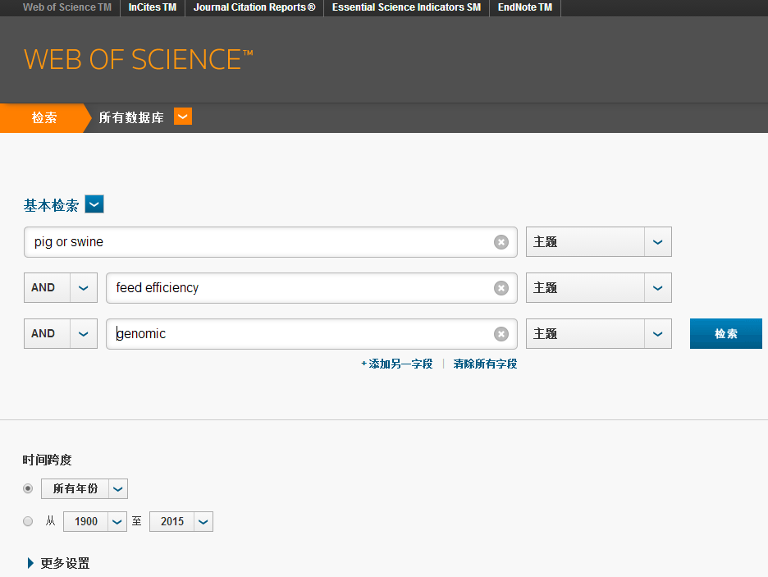

Slide 26
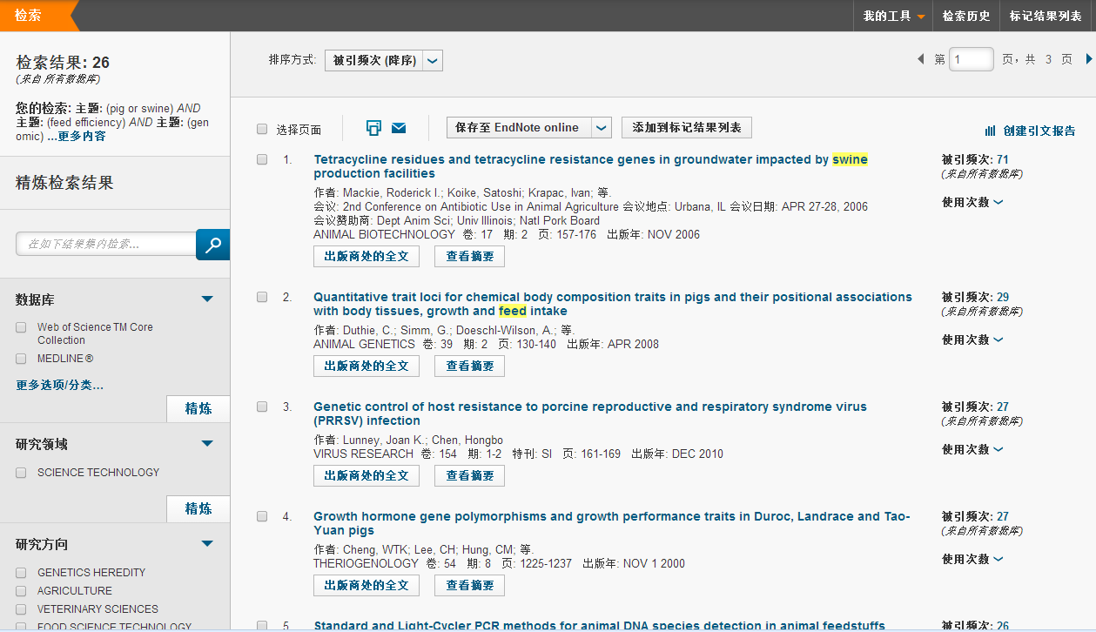
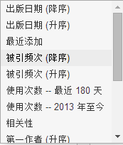

Slide 27
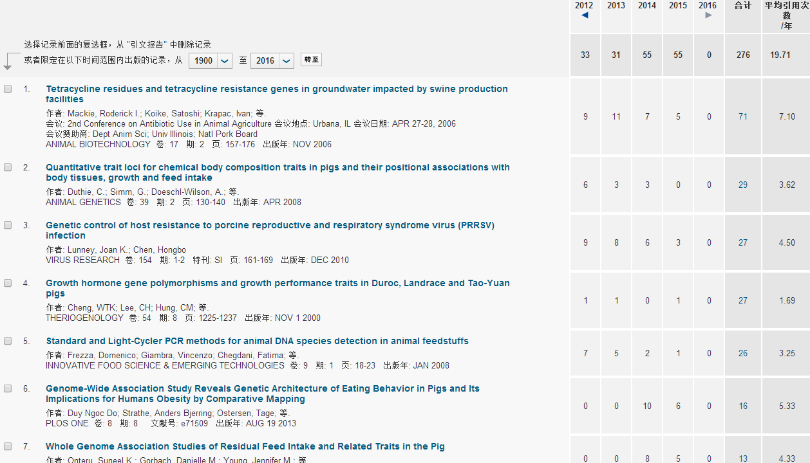
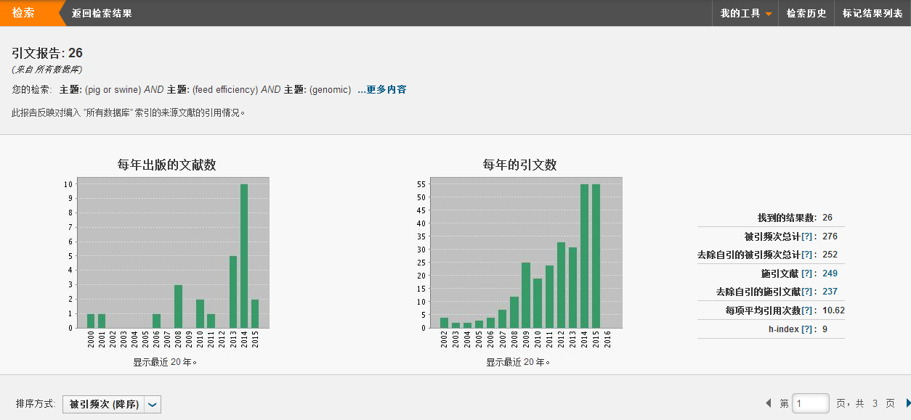
创建引文报告：从引用关系探索课题发展
H index:指某人至多有h篇论文分别被引用了至少h次

Slide 28
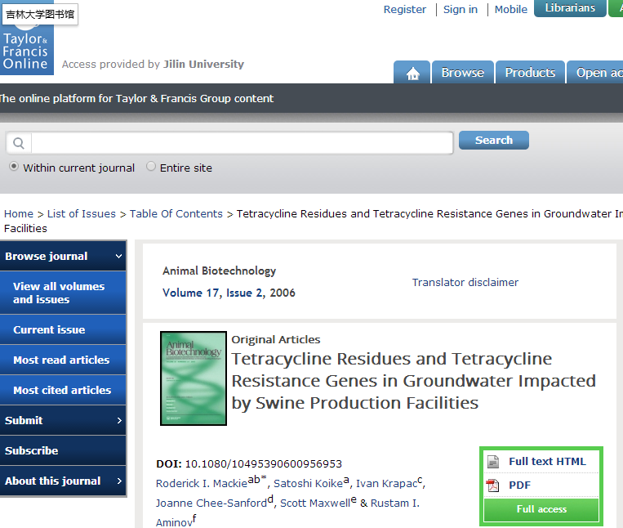
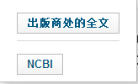
获取原文
原文获取途径：
WoS全文链接按钮
馆际互借
图书馆文献传递
开放获取资源
作者E-mai联系或作者主页

Slide 29
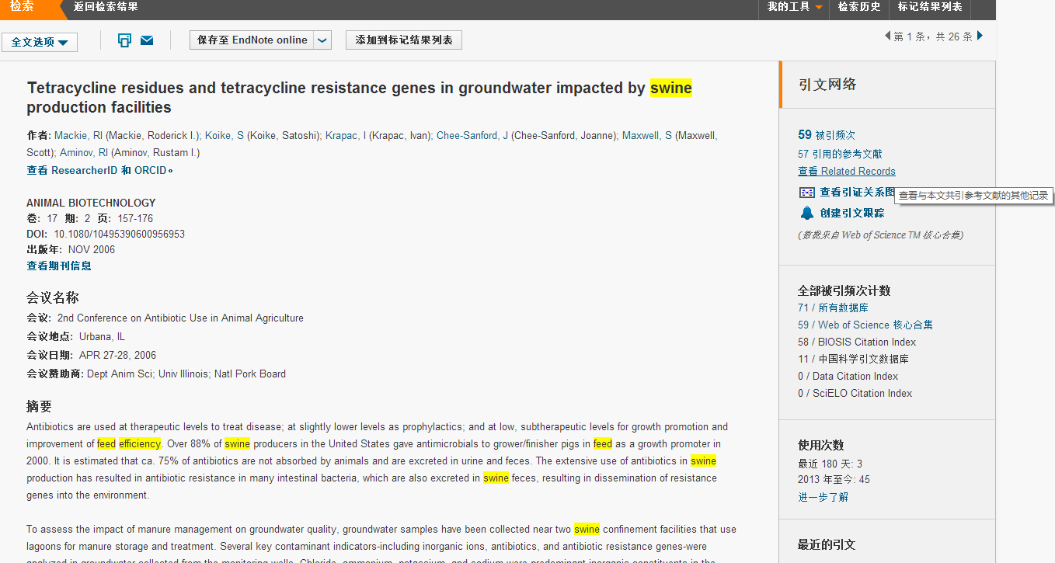

Slide 30
查看引证关系图

Slide 31
检索举例2：被引参考文献检索
Protective effect of florfenicol on acute lung injury induced by lipopolysaccharide in mice
INTERNATIONAL IMMUNOPHARMACOLOGY
卷: 9 期: 13-14 页: 1525-1529

Slide 32
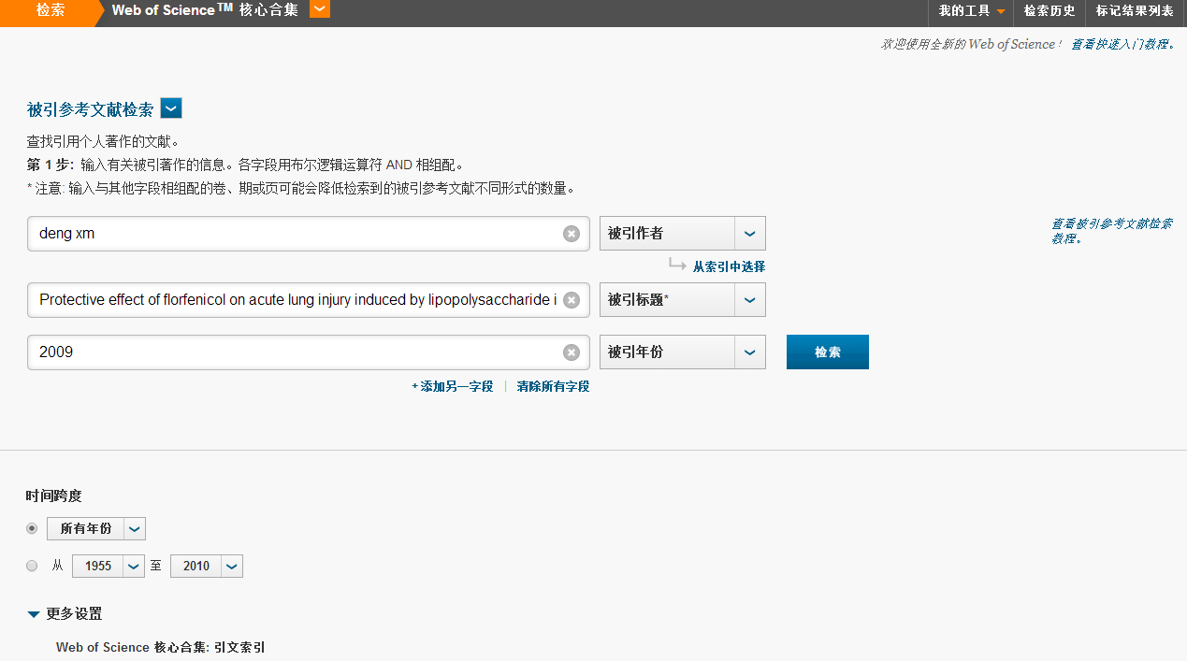

Slide 33
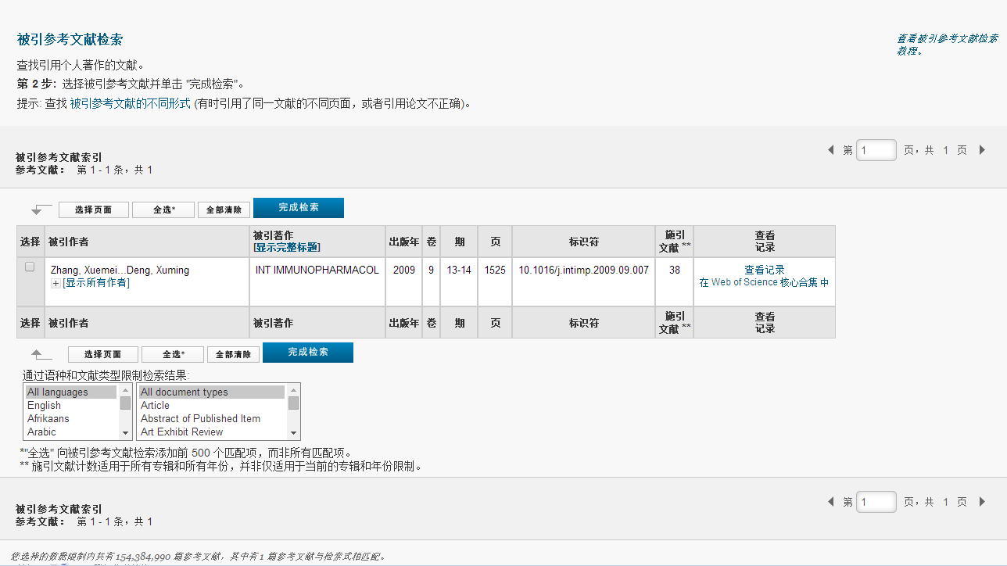

Slide 34
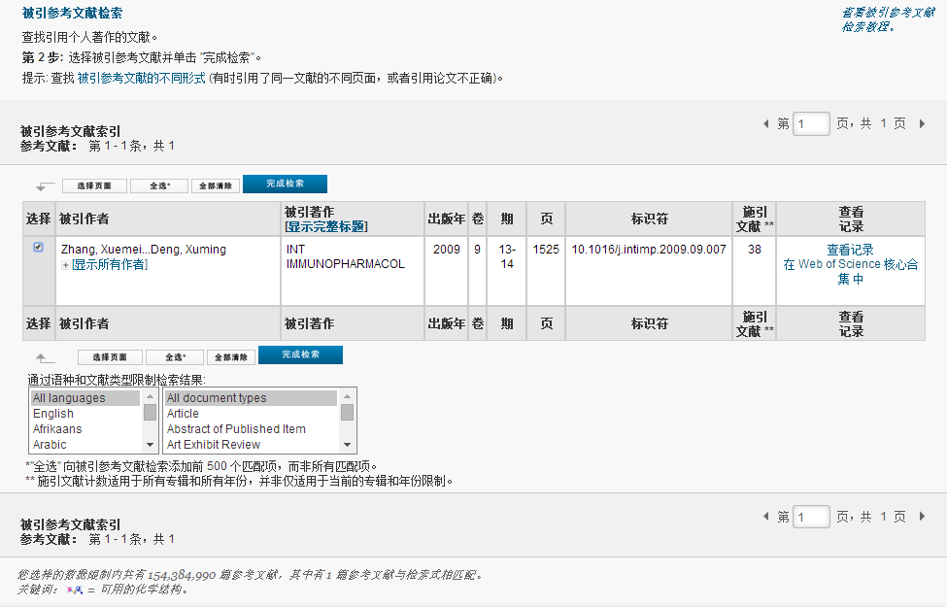

Slide 35
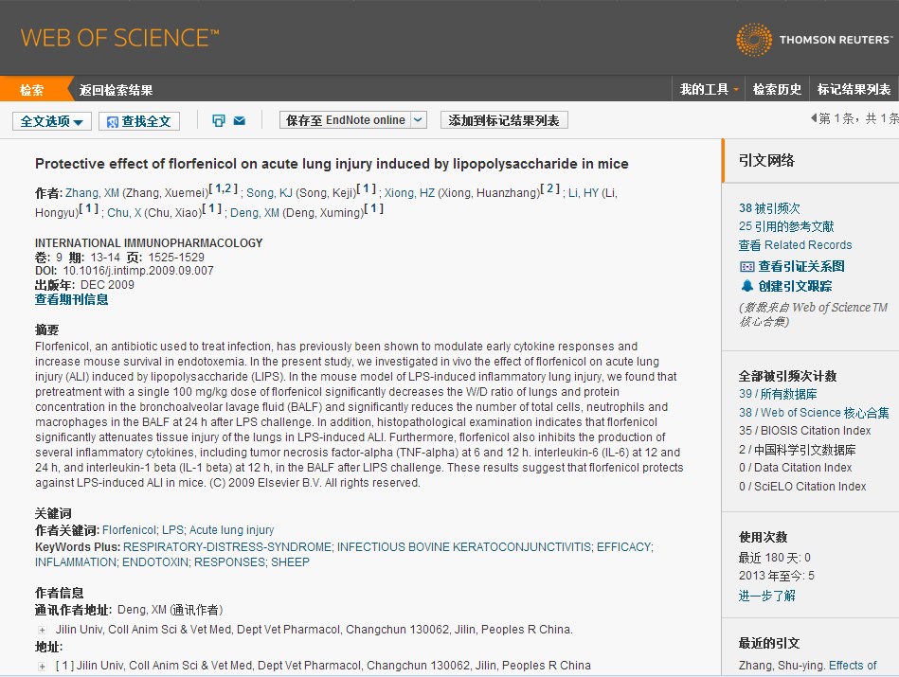

Slide 36
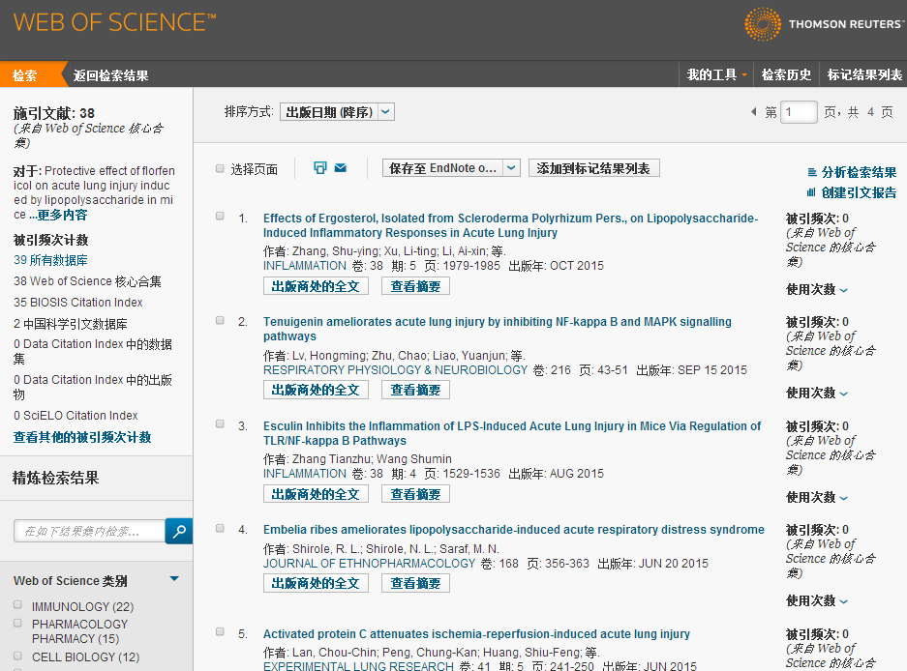

Slide 37
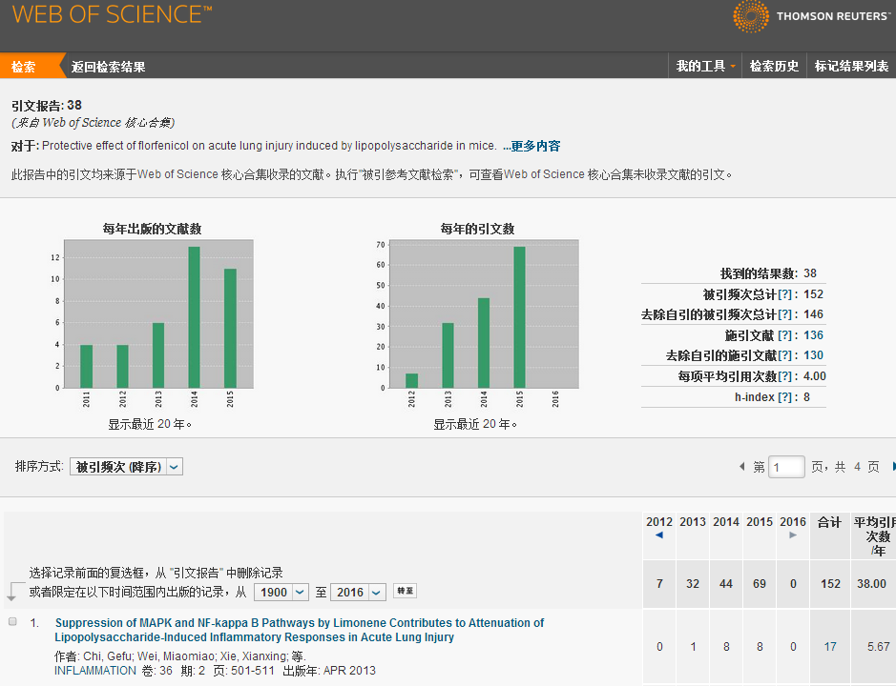

Slide 38
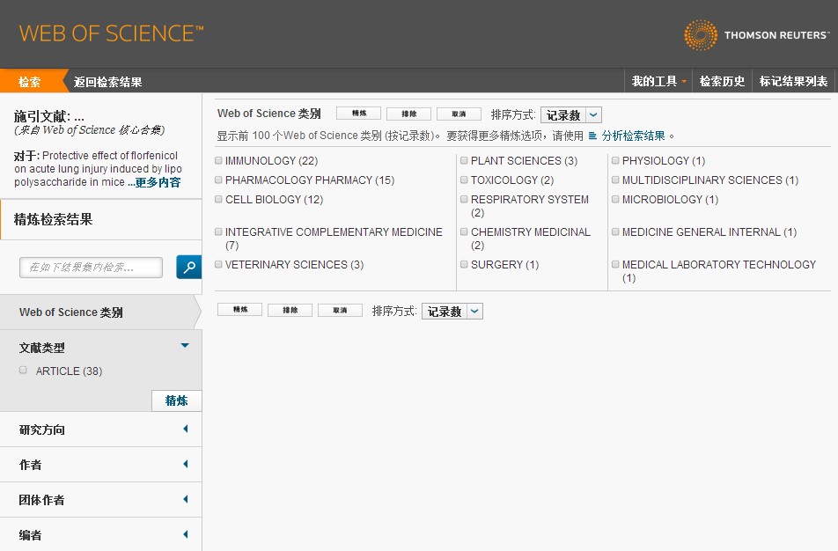

Slide 39
Web of Science的主要功能之分析功能
检索举例3
关于吉林大学和平校区重点学科的分布及主要研究人员
研究整体影响力评估
锁定机构内的高影响力论文
主要投稿方向
基金资助方向
……
检索表达式：地址=jilin univ same 130062

Slide 40
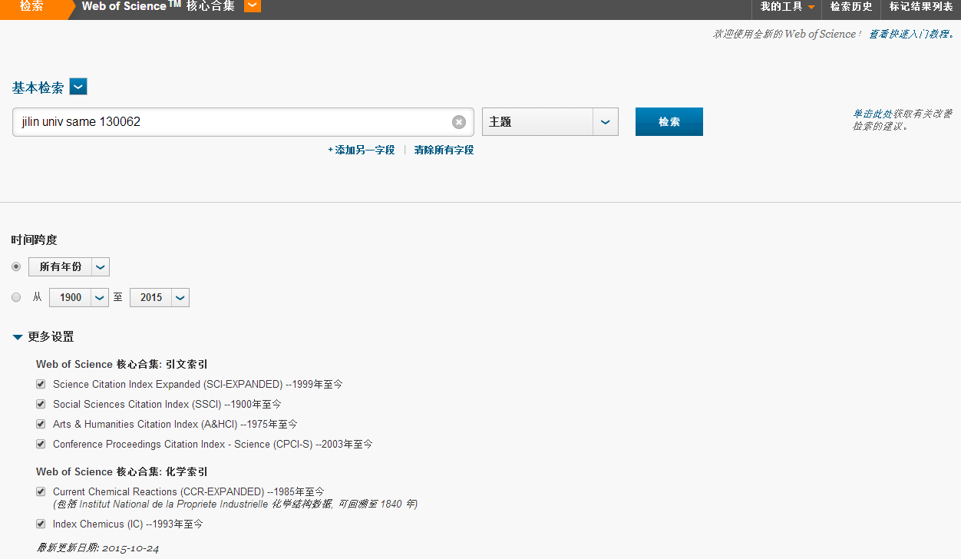
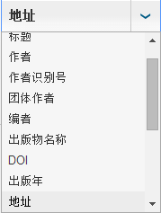

Slide 41
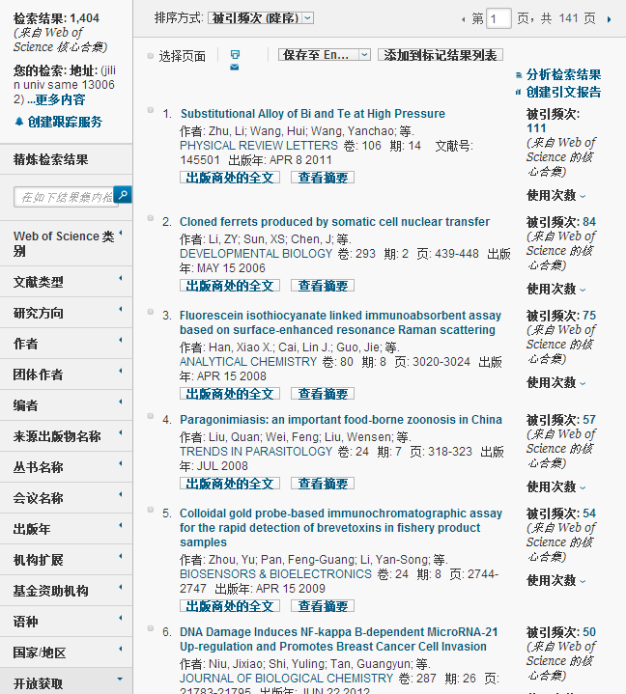
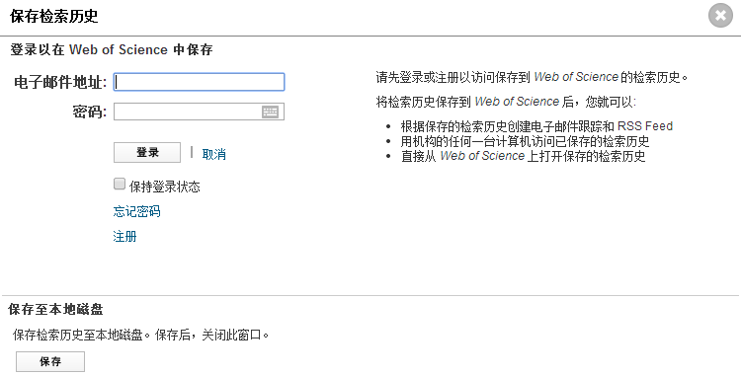
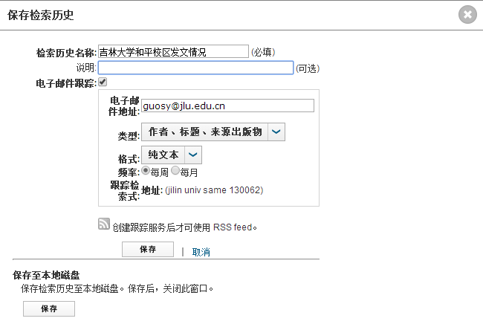

Slide 43
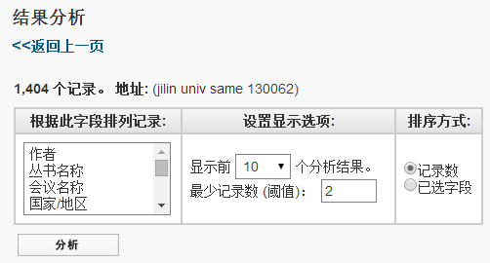
分析检索结果
从不同字段进行深入分析：
作者
丛书名称
会议名称
国家/地区
文献类型
编者
基金资助机构
授权号
团体作者
语种
机构
机构扩展
出版年
研究方向
来源出版物
Web of Science 类别

Slide 44
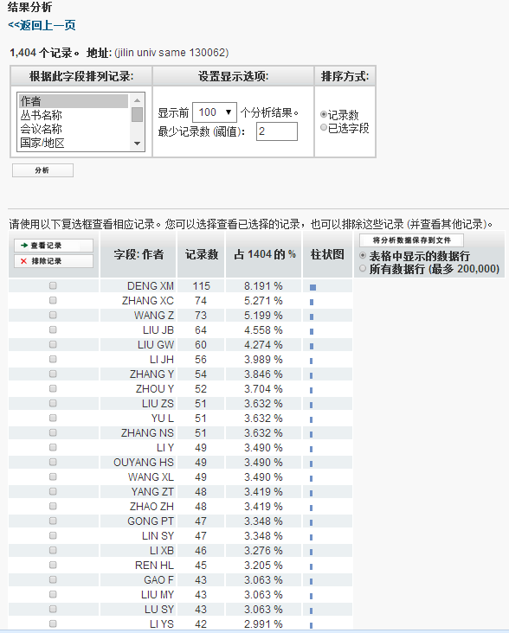
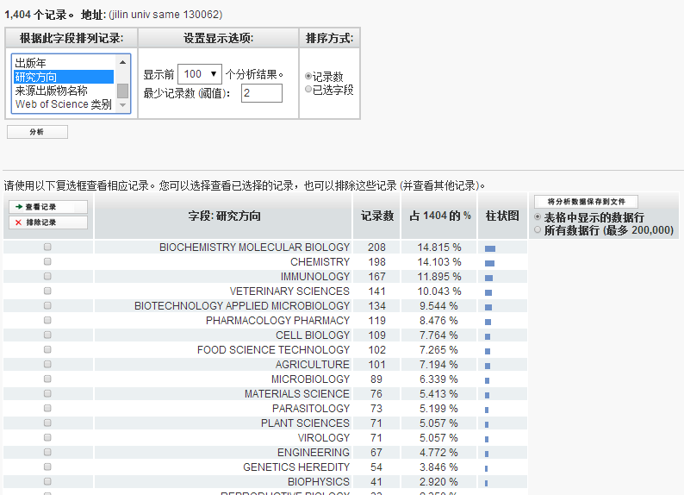

Slide 45
精炼检索结果

Slide 46
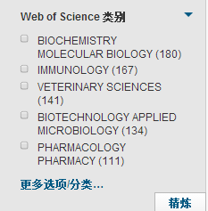
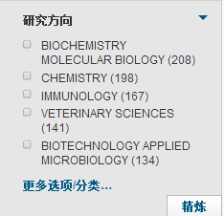
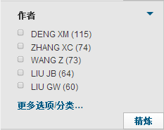
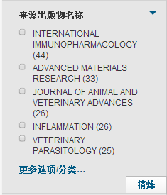
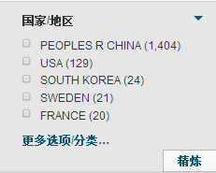
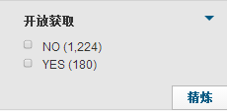

Slide 47
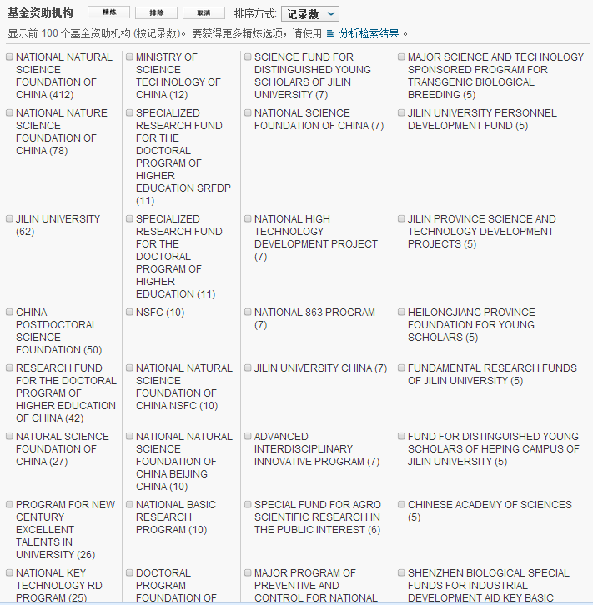
基金资助方向

Slide 48
Web of Science的主要功能之管理和写作
文献管理：
可以对文献查重、分组，做统计分析、学习笔记
与Microsoft Word自动连接, 边写作边引用
自动生成文中和文后的参考文献
提供期刊的参考文献格式
提高写作效率:
按拟投稿期刊的格式要求自动生成参考文献, 节约时间和精力
对文章的引用进行增、删、改以及位置调整都会自动重新排好序
修改退稿, 准备另投它刊时, 瞬间调整参考文献格式
Notes:
直接在文字处理过程中插入参考文献,并按要求自动调整引用顺序,可根据投稿期刊的不同要求快速修改参考文献的引用并生成规定格式的参考文献列表.
软件优点：
1、 杂志的要求自动生产参考文献，所以在写文章的时候你再也不要考虑如何根据杂志的要求进行排版了。 2、随时调整参考文献的格式。使用这些软件可以在需要的时候随时调整参考文献的格式。 3、方便自己查找文献。可以把自己读过的参考文献全部输入到Endnote里头，这样在查找的时候就非常方便。 4、 参考文献库一经建立，以后在不同文章中作引用时，既不需重新录入参考文献，也不需仔细地人工调整参考文献的格式。而且参考文献很多情况下可以直接从网上下载导入至库中，很方便。可谓一劳永逸。 5、对文章中的引用进行增、删、改以及位置调整都会自动重新排好序。文章中引用处的形式(如数字标号外加中括号的形式，或者是作者名加年代的形式，等等) 以及文章后面参考文献列表的格式都可自动随意调整。这对修改退稿准备另投它刊时特别有用。 6、 EndNote处理中文有点问题，主要是显示不正确，但其功能不受影响。实际上，真正的不方便之处在于中英文混合引用的时候。这时，由于习惯不同，中英文文献格式会出再混乱。比如，某个文献的多位中文作者排列时出现类似“刘某某,张某某,et al”字样而不是中文习惯里的“刘某某、张某某，等”字样。 7、与WORD的真正协同功能。安装了EN后，自动在WORD中建立了一个新的工具栏，我们在写作时最常用的几项功能都只需简单点击这个工具栏即可。

Slide 49
Web of Science的主要功能之管理和写作
文献管理：
可以对文献查重、分组
做统计分析、学习笔记
提高写作效率:
与Microsoft Word自动连接, 边写作边引用
按拟投稿期刊的格式，完成对文章的引用及参考文献的调整
修改退稿, 准备另投它刊时, 瞬间调整文献格式
Notes:
直接在文字处理过程中插入参考文献,并按要求自动调整引用顺序,可根据投稿期刊的不同要求快速修改参考文献的引用并生成规定格式的参考文献列表.
软件优点：
1、 杂志的要求自动生产参考文献，所以在写文章的时候你再也不要考虑如何根据杂志的要求进行排版了。 2、随时调整参考文献的格式。使用这些软件可以在需要的时候随时调整参考文献的格式。 3、方便自己查找文献。可以把自己读过的参考文献全部输入到Endnote里头，这样在查找的时候就非常方便。 4、 参考文献库一经建立，以后在不同文章中作引用时，既不需重新录入参考文献，也不需仔细地人工调整参考文献的格式。而且参考文献很多情况下可以直接从网上下载导入至库中，很方便。可谓一劳永逸。 5、对文章中的引用进行增、删、改以及位置调整都会自动重新排好序。文章中引用处的形式(如数字标号外加中括号的形式，或者是作者名加年代的形式，等等) 以及文章后面参考文献列表的格式都可自动随意调整。这对修改退稿准备另投它刊时特别有用。 6、 EndNote处理中文有点问题，主要是显示不正确，但其功能不受影响。实际上，真正的不方便之处在于中英文混合引用的时候。这时，由于习惯不同，中英文文献格式会出再混乱。比如，某个文献的多位中文作者排列时出现类似“刘某某,张某某,et al”字样而不是中文习惯里的“刘某某、张某某，等”字样。 7、与WORD的真正协同功能。安装了EN后，自动在WORD中建立了一个新的工具栏，我们在写作时最常用的几项功能都只需简单点击这个工具栏即可。

Slide 50
敬请关注：
谭智敏老师
11月2日（下周二）15:30-16:30

Slide 51
认识 Web of Science
1
目
录
CONTENTS
Web of Science 主要功能
2
检索、分析、管理、写作……
影响因子查询
3

Slide 52
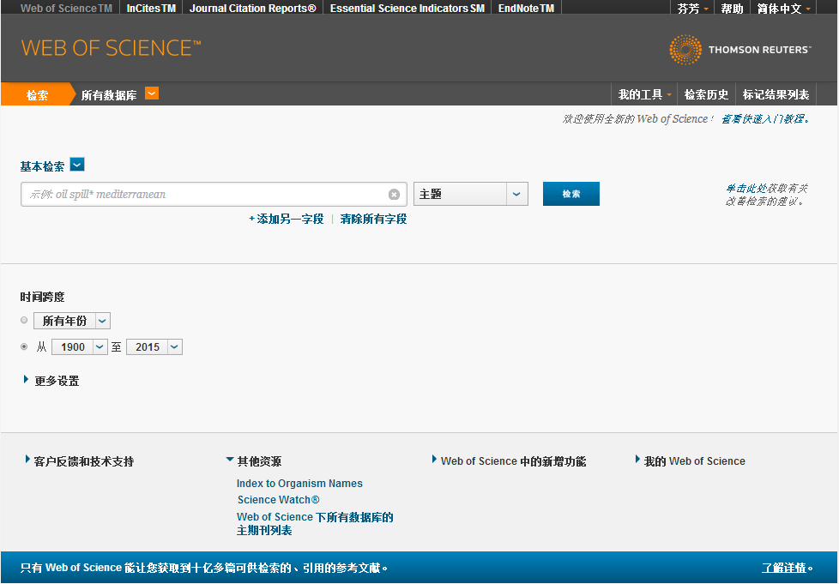
查找某期刊是否入围 Web of Science

Slide 53
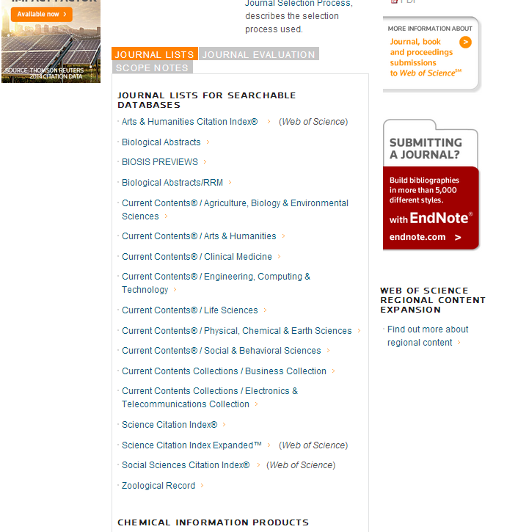

Slide 54
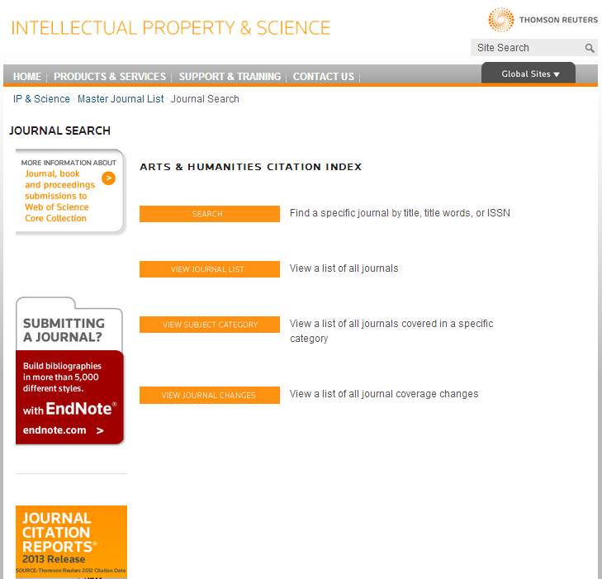
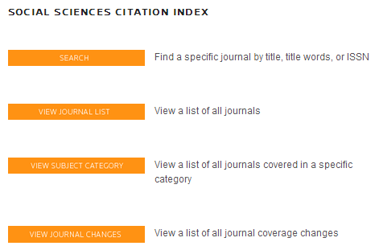
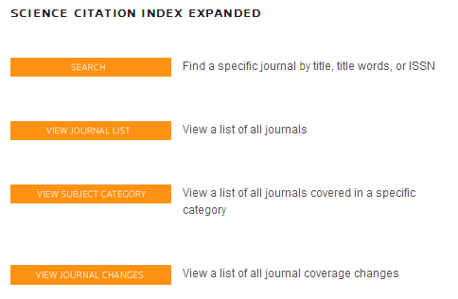
1764种
3221种
8777种

Slide 55
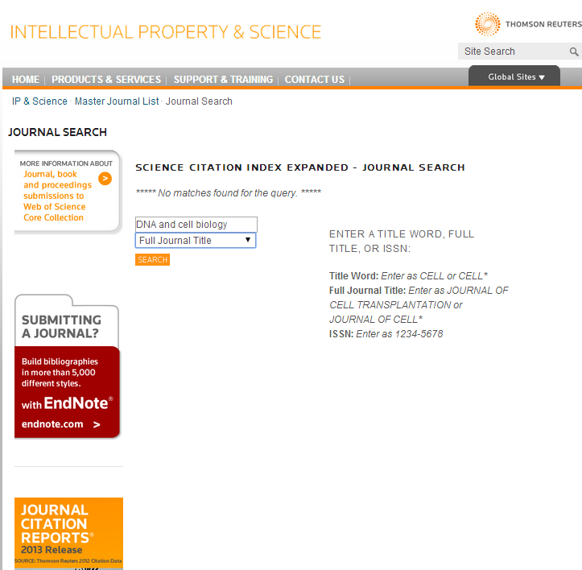
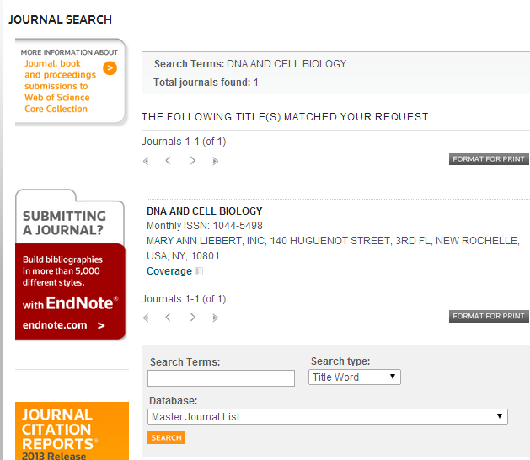
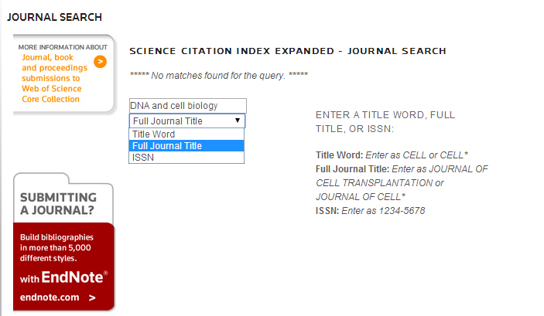

Slide 56
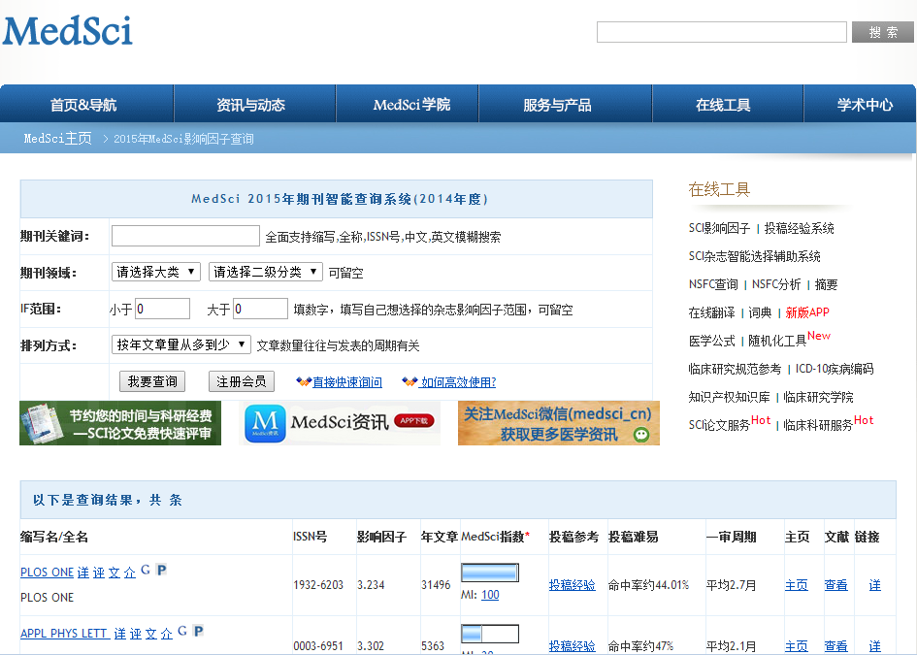
SCI影响因子查询
推荐网址1 http://www.medsci.cn/sci/
DEVELOPMENTAL BIOLOGY

Slide 57
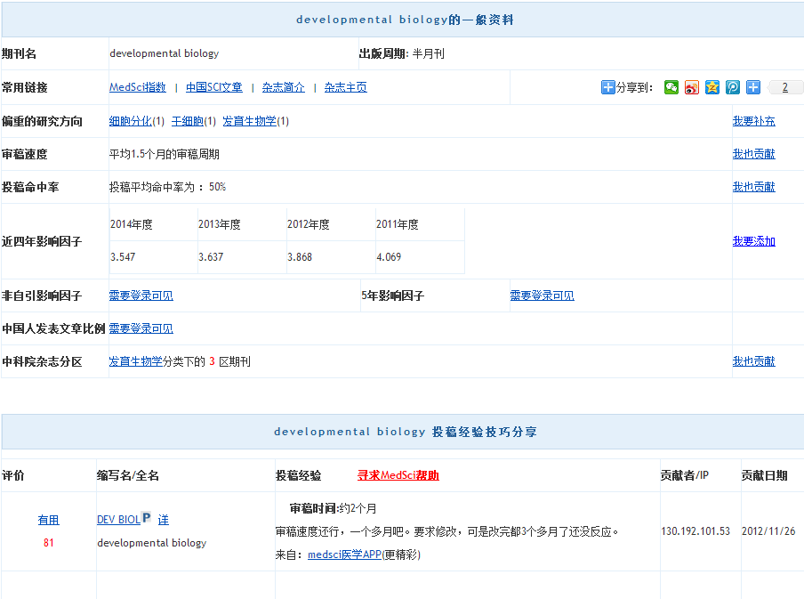

Slide 58
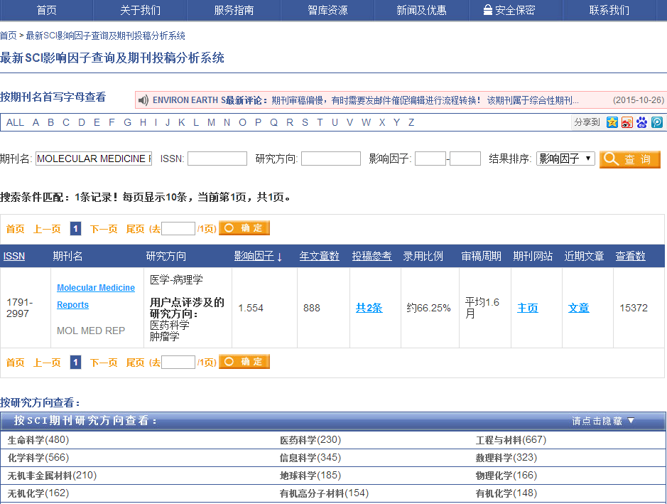
SCI影响因子查询
推荐网址2：http://www.letpub.com.cn/index.php?page=journalapp
MOLECULAR MEDICINE REPORTS

Slide 60
SCI影响因子查询
推荐网址3 http://www.duxiu.com/
British Journal of Cancer

Slide 61
http://ip-science.thomsonreuters.com.cn/

Slide 62
有奖竞答
1.在Web of Science中进行课题检索，通过哪种文献类型进行精炼得知该课题的
研究现状、趋势及问题（综述）？
答案：Review
2.如何获取检索结果中影响力最高的那篇文献？
答案：排序方式：被引频次降序排列
3.使用哪种检索方式可以了解到某一文献在Web of science中被引用的情况？
答案：被引参考文献检索

Slide 63
感谢聆听
图书馆207室
电话：87836498
Notes:
模板来自于 http://docer.wps.cn

